Slide 1
چگونگی ذخیره اطلاعات در بلاکچین
تفاوت های اساسی با پایگاه داده های قدیمی
امیرحسین آقازیارتی فراهانی رشته IT

Slide 2
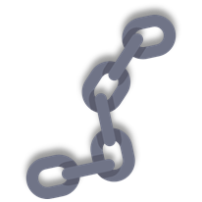
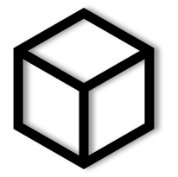
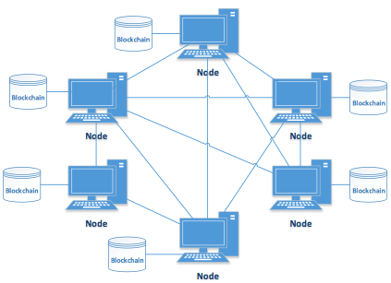
بلاکچین در لغت به چه معناست؟
بلاکچین Block chainاز دو کلمه انگلیسی Block و Chain تشکیل شده است
Block به معنای بلوک یا به نوعی جعبه میباشد
و
Chain به معنای زنجیر
پس در لغت میتوان بلاکچین را به بلوک های زنجیر شده به هم تشبیه کرد
بلاک چین یک شبکه ی نظیر به نظیر یا p2p است که بدون وجود سرور مرکزی و حتی بدون اینترنت و با امواج رادیویی هم امکان ثبت و ذخیره اطلاعات را به ما میدهد به صورت کامل امن و کاملا غیر متمرکز.
هر شبکه بلاکچینی از زمانی که به وجود امده تا زمانی که پابرجاست و فعالیت میکند همواره در حال ثبت ذخیره اطلاعات جدیدی میباشد

Slide 3
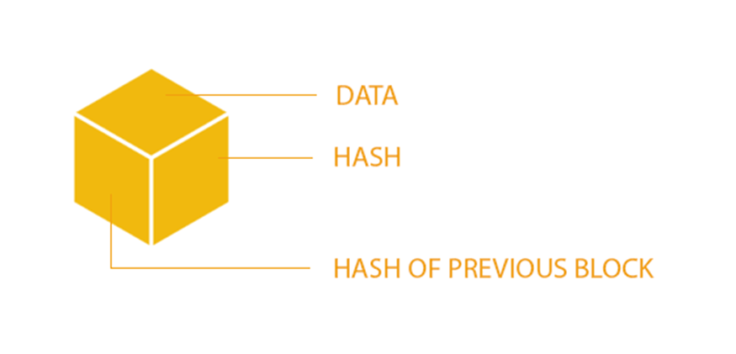
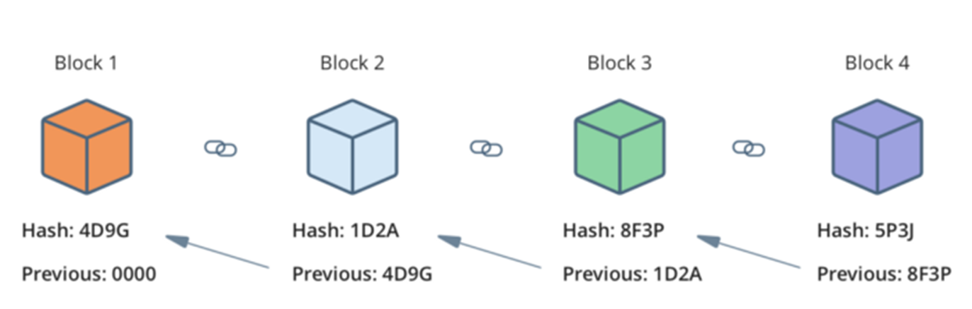
هر بلاک علاوه بر دیتا ها برای ذخیره اطلاعات به چند چیز دیگر نیاز دارد
یکی از مهم ترین انها شناسه ان بلاک میباشدهر بلاک یک شناسه به خصوص دارد hash که به ان گفته میشود
هر بلاک علاوه بر داشتن شناسه ی خود شناسه ی بلاک قبلی خود را نیز به همراه خود دارد
این عمل موجب افزایش امنیت در سطح بلاکچین میشود
بلاک ها با استفاده از هش خود و هش بلاک قبلی ای که دارند به بلاک قبلی خود متصل میشوند
با این لینک سازی و متصل شدن بلاک ها به یکدیگر امنیت بلاکچین بالاتر رفته و امکان هک ان از نظر منطقی صفر میشود

Slide 4
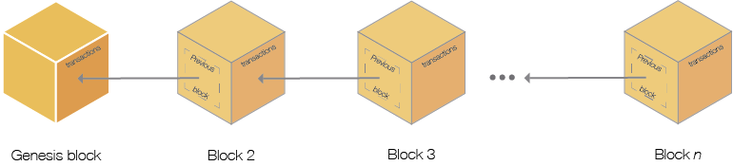
جنسیس بلاک Genesis block اولین بلاکی است که در هر بلاک چین ثبت می‌شود. این بلاک تحت عنوان بلاک ۰ یا گاهی بلاک ۱ نیز شناخته می‌شود. به جنسیس بلاک، «بلاک پیدایش» هم می‌گویند
همان طور که گفتیم بلاک ها هش بلاک قبل خود را نیز دارند اما قبل از بلاک یک، بلاکی تولید نمی‌شود که از هش آن در بلاک یک استفاده شود. به همین دلیل ساتوشی ناکاموتو بلاک شماره صفر یا جنسیس بلاک را خود به‌صورت هاردکد به وجود آورده است و به شبکه بلاکچین افزوده است.

Slide 5
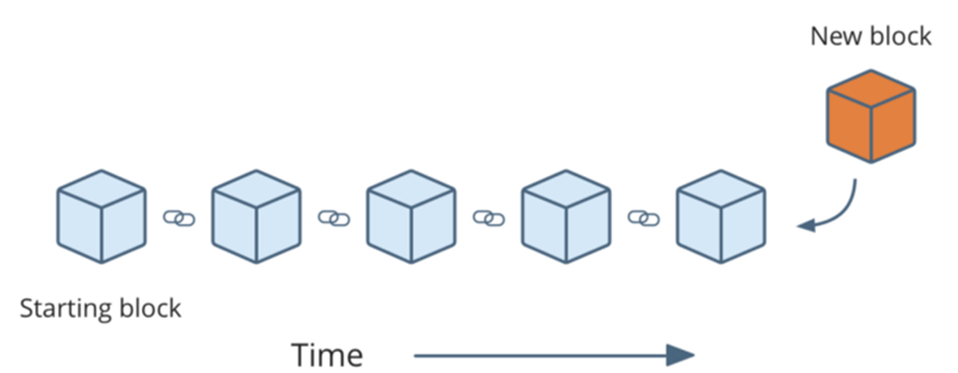
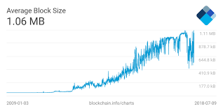
هر بلاکچین برای خود قوانین و منطق هایی دارد
این قوانین نیز تایین میکنند تا در چه تایم مشخصی یک بلاک جدید به بلاکچین اضافه شده و نوبت به بلاک بعدی برسد
این زمان لازم است تا یک دسته از رمز ارز ها و قوانین حاکم بر ان شبکه بلاکچین تایید شوند به طور مثال مدت زمان لازم برای اعتبار سنجی و تشکیل بلاک در شبکه بیت کویین حدود 10 دقیقه است و هر دو هفته یک بار سختی شبکه این مقدار را بالانس نگه می‌دارد و برای شبکه اتریوم این مقدار چیزی در حدود 13 ثانیه است. و همچنین در شبکه ریپل 4 ثانیه و شبکه لایتکوین 2.5 دقیقه میباشد.
اندازه بلاک ها، محدودیت هایی در خصوص تعداد تراکنش هایی که شبکه بیت کوین می‌تواند در یک ثانیه پردازش شود اعمال میکند و در نتیجه منجر به مانعی در قابلیت مقیاس پذیری شبکه می‌شود. هنگامی که بلاک ها با تراکنش ها اشغال شوند، شبکه دچار ازدحام می‌شود و کارمزد تراکنش ها به طور چشمگیری افزایش می‌یابد. و میدانیم که بلاک بعد از پر شدن یا رسیدن به مدت مشخصی که در شبکه عمر میکند تا بلاک بعدی به زنجیره اضافه شود باید توسط ماینر ها و بر اساس الگوریتم ماین شبکه در شبکه ماین و ثبت شوند

Slide 6
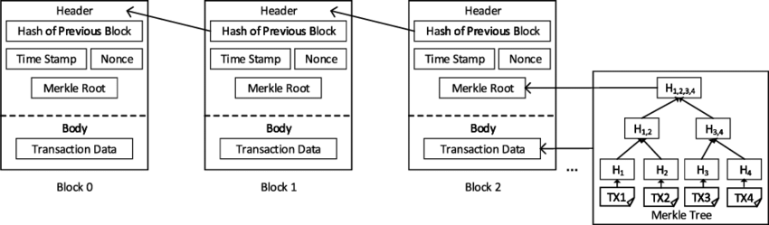
قالب کلی و دقیق ثبت اطلاعات در بلاک ها
نانس Nonce همان عددی است که استخراج کنندگان بلاک چین باید به منظور حل رمزنگاری بلاک‌‌ها آن را پیدا کنند.

Slide 7
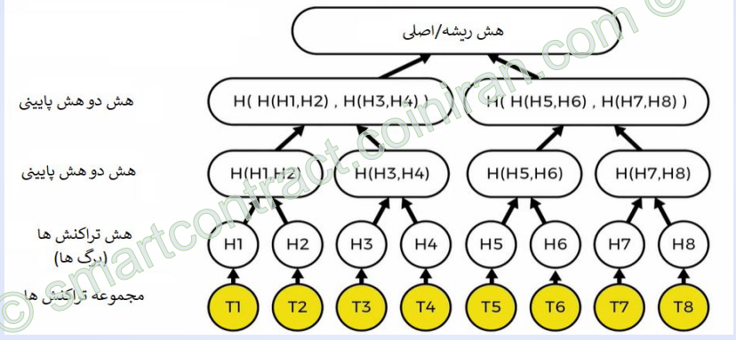
درخت‌های مرکل
درخت مرکل یک ساختمان داده دودویی مشتق شده از مجموعه ای از داده ها است که در آن:
● برگ ها حاوی هش داده ها هستند.
گره ها حاوی هش فرزندانشان هستند
. ویژیگی ها:
★ قابلیت تایید رمزنگاری و تایید صلاحیت تراکنش ها
○ تغییر هر داده منجر به تغییر ریشه درخت می شود
برای محافظت از هر نوع داده‌ای که ذخیره شده‌است یا مورد استفاده قرار می‌گیرد یا در بین رایانه‌ها منتقل می‌شود؛ استفاده شود. در حال حاضر بیشترین و مهم‌ترین کاربرد درخت‌های مرکل در شبکه‌های نظیر به نظیر است. در این شبکه‌ها برای حصول اطمینان از اینکه اولاً بسته‌های دریافت شده، بدون عیب و بدون تغییر هستند و ثانیاً اینکه بسته‌ها جعلی نیستند؛استفاده میشود

Slide 8
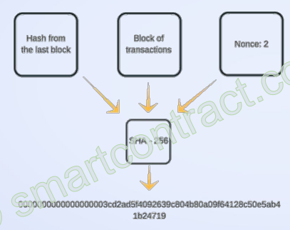
مکانیزم هش کردن
نانس Nonce همان عددی است که استخراج کنندگان بلاک چین باید به منظور حل رمزنگاری بلاک‌‌ها آن را پیدا کنند.

Slide 9
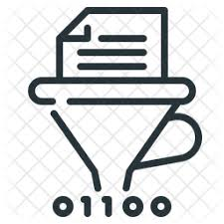
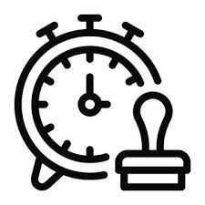
Hash of previous Block هش بلاک قبلی
Time stamp زمان ثبت
از آنجایی که بلاک چین مجموعه ای از چندین گره به هم پیوسته است که بلوک نیز نامیده می شود، بنابراین هر بلاک مقدار هش شده آدرس گره قبلی را ذخیره می کند، اولین بلوک در بلاک چین، Genesis Block یا بلوک پیدایش نامیده می شود و هیچ مقدار هش بلاک قبلی ندارد.
مهر زمانی در زنجیره بلوکی به عنوان مدرکی استفاده می‌ شود که نشان می ‌دهد بلوک خاص در چه زمانی ماین و استفاده شده است ، همچنین این مهر زمانی به عنوان پارامتری برای تأیید صحت هر بلوک استفاده می ‌شود.

Slide 10
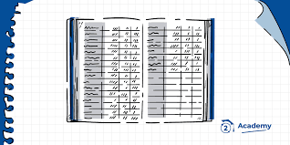
دفترهای حساب توزیع شده- Distributed ledger
تراکنش : یک مجموعه ای از عملیات های منطقی است که انجام میشود مانند عملیات های بانکی
دفتر کل چیست؟ دفتر کل حساب Ledger در حالت سنتی به دفتری گفته می شود که اطلاعات مالی مانند نام حساب، بدهکار، بستانکارو... ثبت میکند (حسابداری و پیگیری تراکنش)==پایگاه داده ای که روش اطلاعات ثبت میشه

Slide 11
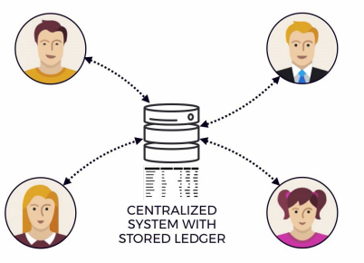
حساب های متمرکز
دسترسی به اطلاعات در کنترل سازمانها و کمپانیها هست و
● در دیتابیس های متمرکز ذخیره می شوند.
● سرعت مناسب در دسترسی به اطلاعات
● امکان دسترسی مناسب Accessibility
امکان فیزیکی ذخیره سازی داده مشخص است
ویژیگ های تراکنشها در دیتابیس متمرکز
● اتمیک هستند Atomic یا همه یا هیɪ کدام(اطلاعات بدون توقف و بدون مکث در پایگاه داده ثبت شود)
● منطقی، با ثبات و سازگار هستند Consistentو اتفاق غیر منطقی نیفتد
● پایا هستند Durable(در دیتابیس ثبت بماند)

Slide 12
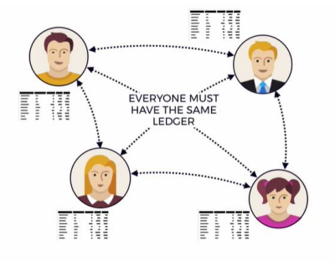
دفتر حساب های غیرمتمرکز
یک نسخه یکسان از دفتر حساب ledger در همه نودها موجود است. ( شروع مفاهیم بلاک چین اینجا به وجود امد )
● همه باید روی حالت State جدید توافق کنند.
Atomic
Durable منطقی
Consistent سازگار

Slide 13
مقایسه
1 .امنیت: خراب شدن یا هک سرور مرکزی، افشای اطلاعات 2 .واسطه ها: در دفتر کل سنتی، شما مجبور به اعتماد به سازمان و واسطه های بین تراکنشها هستید.
3 .سرعت انجام کارها: به دلیل محدود نبودن به زمان اداری اآن سازمان سرعت پایین است و توقف در کار وجود دارد
4.شفافیت: در دفتر سنتی، کاربران از تمام کارهایی که در سیستم انجام می شود، اطلاع ندارند، دسترسی محدودی دارند و سیستم بدون نیاز به کسب اجازه از کاربران، اهداف خاصی را دنبال می کند و شفافیت وجود ندارد. اما در دفاتر کل توزیع شده، همه اطلاعات سیستم بین کاربران به اشتراک گذاشته می شود . تمام تراکنش ها بین کاربران قابل مشاهده است و هیچ کس نمی تواند تقلب کند.
(وجود نود بیتکوین در فضا)

Slide 14
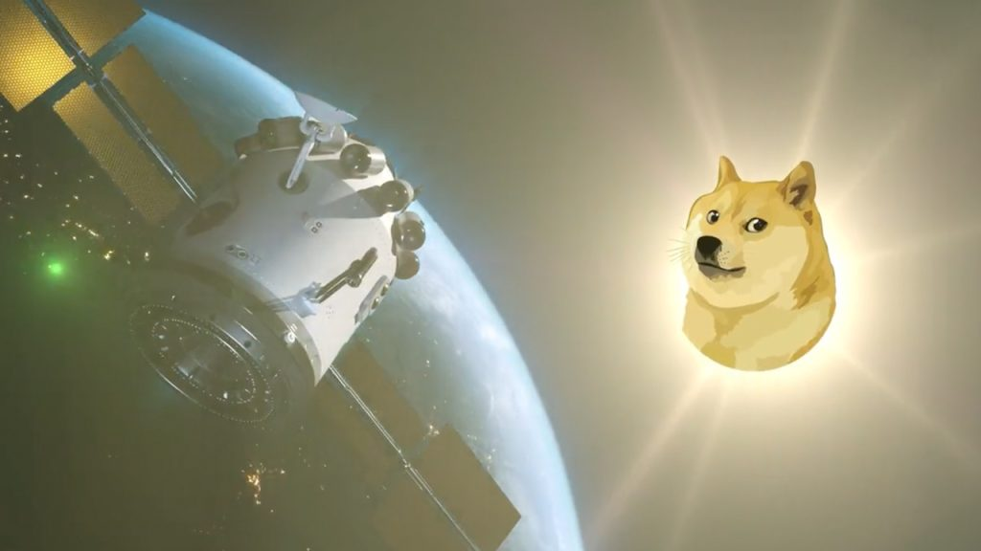
نخستین تراکنش بدون اینترنت دوج کوین انجام شد
میچی لومین، توسعه‌دهنده دوج کوین اعلام کرد که یک تراکنش این میم کوین از طریق رادیو، با استفاده از پروتکلی به نام رادیو دوج (Radio Doge) و با کمک شبکه جهانی ماهواره‌ای استارلینک انجام شد. این توسعه‌دهنده در روز جمعه ۲۲ آوریل (۲ اردیبهشت) با ارسال ۴.۲ دوج کوین نخستین تراکنش بدون اینترنت این میم کوین را ثبت کرد. طرفداران این ارز دیجیتال می‌گویند که رادیو دوج باعث می‌شود که دسترسی به دوج کوین برای افرادی که به اینترنت دسترسی ندارند، امکان‌پذیر شود.
گفتنی است که دوج کوین نخستین ارز دیجیتالی نیست که با استفاده از رادیو ارسال می‌شود و ابزارهایی چون تجهیزات رادیویی آماتور و آنتن‌های قابل‌حمل به افراد این اجازه را می‌دهد که تراکنش‌های بیت کوین را بدون دسترسی به اینترنت انجام دهند.

